Slide 1
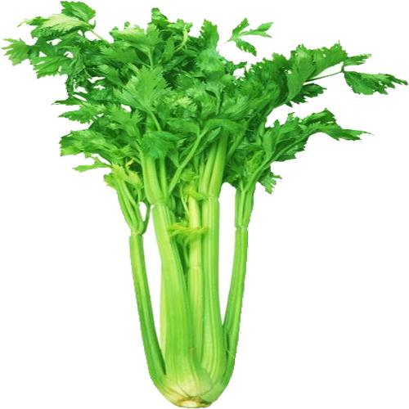
期中報告
主題:太陽的召喚
班級:進幼二甲
課程:幼兒科學
教師:許衷源
組員:卓湘琳、鄭鈺蓓、陳麗金、王菊光

Slide 2
教案概述
之前在理化實驗課,曾經做過芹菜因照光而產生光合作用,使容器內的液體,經由枝幹往葉脈運行,後蒸散。本教案之設計目的為使幼兒更加認識芹菜之結構功能(一切)、好處及了解何謂『光合作用』。

Slide 3
教案目標
(1)能說出芹菜名稱
(2)認識芹菜根、莖、葉之功能(纖維質及維管束可能較艱深,此年齡的幼兒略懂即可)
(3)認識何謂『光合作用』(氧和二氧化碳交換過程及光反應、暗反應太過艱深,建議略述即可!)
(4)使幼兒愛護植物及環境
(5)促進幼兒健康飲食觀念

Slide 4
教案條件
本教案適用於4~6歲幼童,約每3~5人為一小組,因此年齡層幼童已邁入前運思期晚期或具體運思期初期,較能理解物體移動的抽象性、可逆性及物理邏輯,故針對其進行該實驗教學。

Slide 5
教案材料
(1)收納盒(或收納袋)X1
(2)新鮮芹菜數支
(3)紅墨水少許(約100ml)
(4)水600ml
(5)適當容器,可用來裝水及放入芹菜X2(一用來裝清水,另一用來裝紅墨水,有同學攜帶藍墨水及墨水亦可!)
(6)衛生紙一包(用來擦拭濺出的水)
※(7)筆記本或實習紀錄表(記錄過程及心得)
※(8)400~700nm專用植物燈(可視當時天候斟酌攜帶)
※(9)烹飪廚具(含置物碗、砧板、菜刀、鍋鏟、大鍋、碗筷) 可視教案需求及園方意見而定

Slide 6
動機引發
在進行每個教案前,都必須先引起幼兒們的動機,此為自動原則,以促進幼兒學習成果及方便教師進行教學。
(1)(拿著芹菜)詢問幼兒:小朋友們,阿姨手上拿的是什麼呢?
(2)若幼童們百思不解,可展示芹菜的字卡或直接回應。
(3)再詢問芹菜的相關問題,如:芹菜可以用來…?(吃、當中藥等等…)
芹菜對我們人體有什麼好處….?(排便通暢、增加抵抗力等等…) 芹菜的產地及產季在哪裡?(雲林、高雄、屏東) 什麼時候? (1~4月)

Slide 7
教案進行
教師準備好一切設備及材料後, 請幼兒們3~5人一組,進行試教。將清水倒入A容器中,再放入芹菜;後將B容器倒入紅墨水及些許清水混合,再放入另一芹菜。可一邊進行,邊與幼兒解釋步驟及保持互動,一切就緒後,全體移至室外進行光合作用實驗(天候不佳改用植物燈)。

Slide 8
教案講述
實驗過程中,液體會因葉片受光照而沿根莖部上升,每當液體通過一個部位,即可向幼兒講述該部位之功能! 液體移到葉脈蒸散後,向幼兒簡化解釋光合作用即是如此 (亦可在此時向幼兒闡述植物對人們的貢獻及奇妙之處,使幼兒養成愛護植物的好習慣!)

Slide 9
教案結尾
實驗結束後,收拾器材,帶走實驗用的芹菜,並且幼兒們發表觀察心得,最後給予參與實驗的幼兒適度鼓勵,如:今天小朋友們都好棒唷! 你們都很認真學習,今天的表現,要保持下去唷! (勿只單純給予讚美 需講述事由) ,如有剩餘的芹菜,可向園所討論可否借用廚房、用具及調味料進行烹調作業,讓幼兒知曉芹菜的口感,亦可在此時講述吃芹菜對人體的好處!達成統整原則。

Slide 10
組員心得及回饋
(應在入園實習後撰寫)

